Slide 1

Intro
Grazie agli autori per il paper e all’ASTRID per l’invito
La reviviscenza dopo settanta anni del Trattato è una ipotesi affascinante sul piano giuridico e su quello politico. Tuttavia, più che di raccogliere le ratifiche dei due Paesi mancanti (Francia e Italia) dando per scontato che gli altri quattro confermino col silenzio assenso la loro ratifica del 1954, lo scoglio è cercare di raccogliere una nuova conferma di tutti, tutt’altro che scontata
Più che nell’ipotesi di reviviscenza, a mio modo di vedere il valore del paper è nel riportare alla memoria l’esperienza della CED e farlo nella maniera più adatta al momento: non una rivisitazione storica lunga con approfondimenti, non un saggio, ma un documento operativo, un executive summary dal quale emergono le caratteristiche distintive di un progetto che a inizio anni ‘50 guardava al futuro e provava a costruirlo cogliendo l’attimo favorevole
Proprio pe questa sua incisività, il paper mi ha suggerito tre riflessioni che rapidamente ripercorro senza pretese di completezza ovviamente. Pochi sketches per ognuno dei tre:
che cosa sarebbe stato se la CED fosse decollata;
quali vantaggi geopolitici stiamo raccogliendo da quella che delle riforme funzionali è la più politica e in questo simile alla CED, l’Euro;
le debolezze di ReArm Europe in controluce della CED
Notes:
Grazie agli autori e grazie all’ASTRID
L’ipotesi di reviviscenza della CED è fascinosa ma poco plausibile nel contesto di oggi dopo settanta anni
L’ho letta come una utile provocazione per riportare alla memoria i tratti avanzati e ancora attuali e irrisolti
Vorrei proporvi tre valutazioni che il paper mi ha spinto a fare:
1) Che cosa sarebbe stato se la CED fosse decollata
2) Quali vantaggi geopolitici stiamo ottenendo dalla moneta unica, il passo avanti effettivamente compiuto più simile a quello della CED
3) Come valutare ReArm Europe rispetto alla CED

Slide 2

Che cosa poteva essere
La CED segnò il rallentamento del percorso politico di unificazione a passi più impegnativi, a favore del percorso funzionale-settoriale a piccoli passi, il primo dei quali fu la CECA
La distinzione tra i due percorsi non è netta. Ha valore politico il passo avanti funzionale-settoriale. Ha bisogno di aggiustarsi e completarsi nel tempo il percorso politico, anche con piccoli passi avanti e indietro
La CED sarebbe stata una «palestra» di unificazione:
Un bilancio comune di cubatura significativa sarebbe nato agli inizi degli ani ’50;
La difesa in comune basata su un esercito europeo avrebbe sollecitato la costruzione di una politica estera comune. Era nella visione di De Gasperi. La seconda metà del Novecento di prove formative ne ha fornite tante
I rapporti con la NATO sarebbero stati intermediati e istituzionalizzati dalla CED (ci saremmo risparmiati strutture «sotterranee» e «arcana»)?
Il disegno della governance (Commissariato, Consiglio, Assemblea, Corte) prevedeva un sistema di investitura politica a due livelli (del Consiglio composto dai rappresentanti dei Parlamenti e dell’Assemblea eletta a suffragio universale) e con controllo di legittimità (della Corte) che avrebbe permesso ai Commissari CED di adottare decisioni anche senza unanimità
Si sarebbe sviluppato, di pari passo con tecniche, tecnologie e teorica economica delle aste, il procurement europeo con fondi del bilancio comune. Si sarebbe arrivati a NGEU con strumentazioni e istituzioni più preparate e orientare e ri-orientare i percorsi di sviluppo
Leva obbligatoria europea per mezzo secolo: avrebbe aiutato a far nascere gli Europei?
Notes:
WHAT IF CED
La distinzione tra avanzamenti politici e avanzamenti settoriali-funzionali non è netta
Ha bisogno di aggiustarsi e completarsi nel tempo il percorso politico, anche con aggiustamenti tecnici e piccoli passi avanti e indietro
La CED sarebbe stata una «palestra» di unificazione
Il paper suggerisce almeno sei punti:
Il bilancio comune
La scelte su CED ed esercito comune avrebbero sollecitato la costituzione di una politica estera comune
I rapporti con la NATO sarebbero stati istituzionalizzati a livello europeo
Il disegno istituzionale di tipo federale con Commissariato, Consiglio, Assemblea e Corte: due livelli di investitura politica avrebbero dato spazio a scelte non vincolate all’unanimità
Sviluppo di procurement pan-europeo con risorse di bilancio europeo
La cosa più colorita ma forse la più vitale: mezzo secolo di leva europea

Slide 3
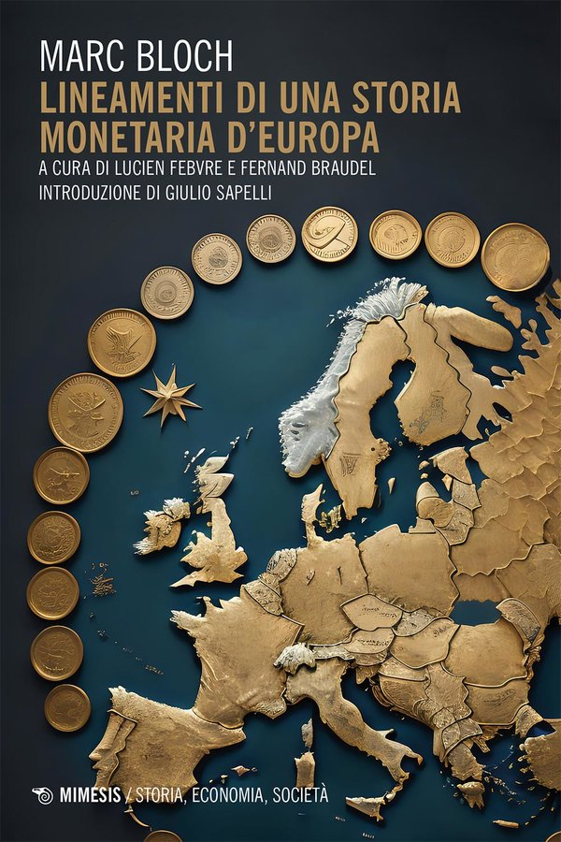
I vantaggi geopolitici dell’Euro
Quando si hanno dubbi che la difesa sia componente necessaria delle politiche di collocazione di un Stato nel contesto interazionale, è utile il paragone con la moneta e la politica monetaria. Politica monetaria ed Euro sono citati più volte nel paper
De Gasperi, uomo mite, pacifista, anti-elitario e di vocazione popolare, costruttore, ripeteva che passi fondanti per l’unificazione erano la difesa e la moneta comune. Due cose strettamente legate
La moneta unica è la più politica delle riforme funzionali. March Bloch: « Moneta barometro di movimenti profondi e strumento di formidabili conversioni delle masse »
La politica monetaria può diventare uno strumento di attacco contro il quale attrezzarsi per difendersi anche facendo leva sulla stessa politica monetaria
Avendo in mente questo parallelismo tra difesa e moneta si provi a immaginare che cosa potrebbe accadere se non esistesse l’Euro, con riferimento ai vantaggi strategici geopolitici di fronte agli annunci dell’Amministrazione americana:
di coinvolgere sempre di più la FED negli obiettivi governativi;
di seguire una politica monetaria espansiva per sostenere la domanda interna e coprire le esigenze di spesa nazionali e internazionali del Governo…
di puntellare questa politica combinandola con dazi selettivi e blocchi o quote di import/export a seconda che i Paesi siano più o meno collaborativi e non facciano apprezzare le loro valute
Marc Bloch, « Esquisse d'une histoire monétaire de l'Europe », postuma 1954
Notes:
I VANTAGGI GEOPOLITICI DELL’EURO
Con la CED si devono utilizzare i «se» che è un esercizio dal quale gli storici ci mettono in guardia
La moneta unica ci permette di discutere di una evoluzione europea effettivamente avvenuta
Perché la moneta se si sta parlando di CED?
De Gasperi, uomo mite, pacifista, anti-elitario e di vocazione popolare, costruttore, ripeteva che passi fondanti per l’unificazione erano la difesa e la moneta comune. Due cose strettamente legate tra di loro e legate alla politica estera e ai rapporti di pace/guerra con gli altri Paesi
È la più politica delle riforme settoriali-funzionali. March Bloch: « Moneta barometro di movimenti profondi e strumento di formidabili conversioni delle masse »
Che cosa potrebbe accadere se non esistesse l’Euro dopo gli annunci dell’Amministrazione americana:
1) di coinvolgere sempre di più la FED negli obiettivi governativi;
2) di seguire una politica monetaria espansiva per sostenere la domanda interna e coprire le esigenze di spesa nazionali e internazionali del Governo…
3) di puntellare questa politica combinandola con dazi selettivi e blocchi o quote di import/export a seconda che i Paesi siano più o meno collaborativi e non facciano apprezzare le loro valute

Slide 4
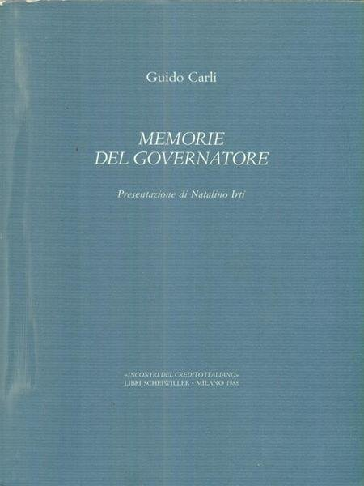
« Sono finiti i tempi ⎼ mi dissero Connally e Volcker ⎼ nei quali questo Paese poteva fare tutto senza che ciò incidesse sul tasso d'inflazione. Abbiamo finanziato contemporaneamente la guerra del Vietnam, i programmi di sicurezza sociale, l'agricoltura, gli artigiani, gli studenti, la costruzione di case. Adesso è arrivato il momento delle scelte.
Capii che stava tramontando l'epoca che gli americani hanno definito delle unlimited opportunities.
Il resto del mondo si era troppo abituato all'idea che l'America poteva fare tutto: invece non era più così. E la prova l'avemmo a cominciare da quel 15 agosto 1971.
Negli anni che sono seguiti da allora, una buona parte delle incertezze dell'Europa è stata causata dalla necessità di doversi adattare ad uno scenario nel quale ciascuno deve contare anche sulle proprie forze e non soltanto su quelle del potente alleato. A giudicare da quanto accade, non mi pare che le nazioni europee abbiano tratto da quel messaggio d'allora tutte le implicazioni che esso conteneva.
Credo sia utile ricordare quali furono i provvedimenti presi dal presidente Il dollaro fu dichiarato inconvertibile, e questa fu la misura che destò maggior sensazione in tutto il mondo. La spesa pubblica fu ridotta di 4,7 miliardi. Fu istituito un credito d'imposta del 10 per cento su tutti gli investimenti e fu istituita un'imposta del 10 per cento su tutte le importazioni. Quest'ultima doveva servire, come si capì subito, per negoziare le nuove parità monetarie con gli altri principali Paesi industriali. »
G. Carli, «Memorie del governatore», prefazione di Natalino Irti, 1988

Slide 5
ReArm Europe vs. CED
Sia il what if CED sia i vantaggi strategici che adesso l’Euro mostra portano a dire che si deve avere più coraggio nel far fare passi avanti
A confronto con la CED, ReArm Europe appare un passo importante ma incompleto, nonostante metta sul tavolo 800 miliardi
È un programma intergovernativo in base al quale ogni singolo Paese è chiamato nei prossimi anni ad aumentare la sua spesa militare per costruire sicurezza comune a fronte dei fatti dissolutivi che potrebbero interessare la NATO e delle minacce di disordini globali
Il carattere intergovernativo si coglie anche nel fatto che la nuova spesa necessita di deroghe al Patto di Stabilità
Manca il disegno di istituzioni comuni di difesa con mezzi e uomini propri e prontezza decisionale su mandato politico, che invece era il core della CED e il suo aspetto più innovativo
Nel 2023 l’Europa a 27 spende per la difesa 356 miliardi, un po’ più della Cina, il triplo della Russia. Dopo gli USA, che nel 2023 spendono 880 miliardi, l’UE ha il secondo bilancio destinato alla difesa
Il punto strategico non è misurare lo sforzo miliare rispetto alla sola Russia (uno dei commenti ricorrenti nel dibattito), ma munirsi di sufficiente deterrenza per poter avere una voce credibile e incisiva nel contesto globale in cui i tre grandi player, USA, Russia e Cina, sono diventati altrettante incognite minacciose, e in cui la copertura NATO, finanziata principalmente dagli USA, potrebbe a breve non essere più
Il modello CED permetterebbe di ottimizzare le risorse e gli impieghi, minimizzando sia lo spiazzamento su altri capitoli di spesa (il welfare!) sia l’effetto dispersione/duplicazione
ReArm Europe potrebbe essere accompagnato da un un passo più impegnativo verso la difesa comune fatto da FRA, GER, ITA, UK

Slide 6
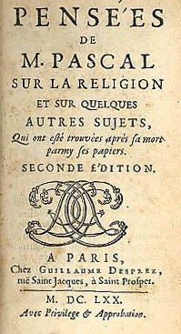
Suggestione conclusiva
« Pensiero 94 ⎼
È giusto che ciò che è giusto sia seguìto, è necessario che ciò che è più forte sia seguito.
La giustizia senza la forza è impotente; la forza senza la giustizia è tirannica.
La giustizia senza forza è contestata, perché ci sono sempre malvagi.
La forza senza giustizia è messa sotto accusa.
Bisogna dunque mettere insieme la giustizia e la forza e, perciò, fare che ciò che è giusto sia forte, o ciò che è forte sia giusto.
La giustizia è soggetta a contestazioni, la forza è riconoscibilissima e senza dispute.
Così non si è potuto dare la forza alla giustizia, perché la forza ha contraddetto la giustizia e ha detto che quella era ingiusta e ha detto che solo lei era giusta.
E così, non potendo far sì che ciò che è giusto fosse forte, si è fatto sì che ciò che è forte fosse giusto. »
Nessuno, neppure l’Unione, può dire di incarnare in toto la Giustizia. Ma la forza serve per non subire la pretesa di Giustizia altrui senza far valere le proprie ragioni di Giustizia
Blaise Pascal, «Pensieri», 1670
Notes:
CONCLUSIONI
Ursula Von der Leyen ha iniziato il suo discorso in Parlamento a Strasburgo martedì menzionando uno dei padri dell’Europa, Alcide De Gasperi
« Non abbiamo bisogno solo della pace tra noi, ma di costruire una difesa comune. Non si tratta di minacciare o conquistare, ma di scoraggiare qualsiasi attacco dall’esterno, guidato dall’odio contro un’Europa unita. Questo è il compito della nostra generazione »
Questa idea della pace che deve essere difesa è tutt’altro che una elaborazione politica e filosofica nuova
Il Pensiero 94 di Pascal
Pascal scrive in una Europa che è quella dei Giusnaturalisti, Giansenisti, della prima filosofia del liberalismo, ma nel contempo anche quella delle Monarchie assolute e della concezione patrimoniale dello Stato
In quel contesto erano quanto mai attuali le riflessioni sul rapporto tra giustizia e potere o tra giustizia e forza
Riflessioni «degasperiane» ma soprattutto sembrano parlare al dibattito di oggi su pacifismo e riarmo

Slide 7

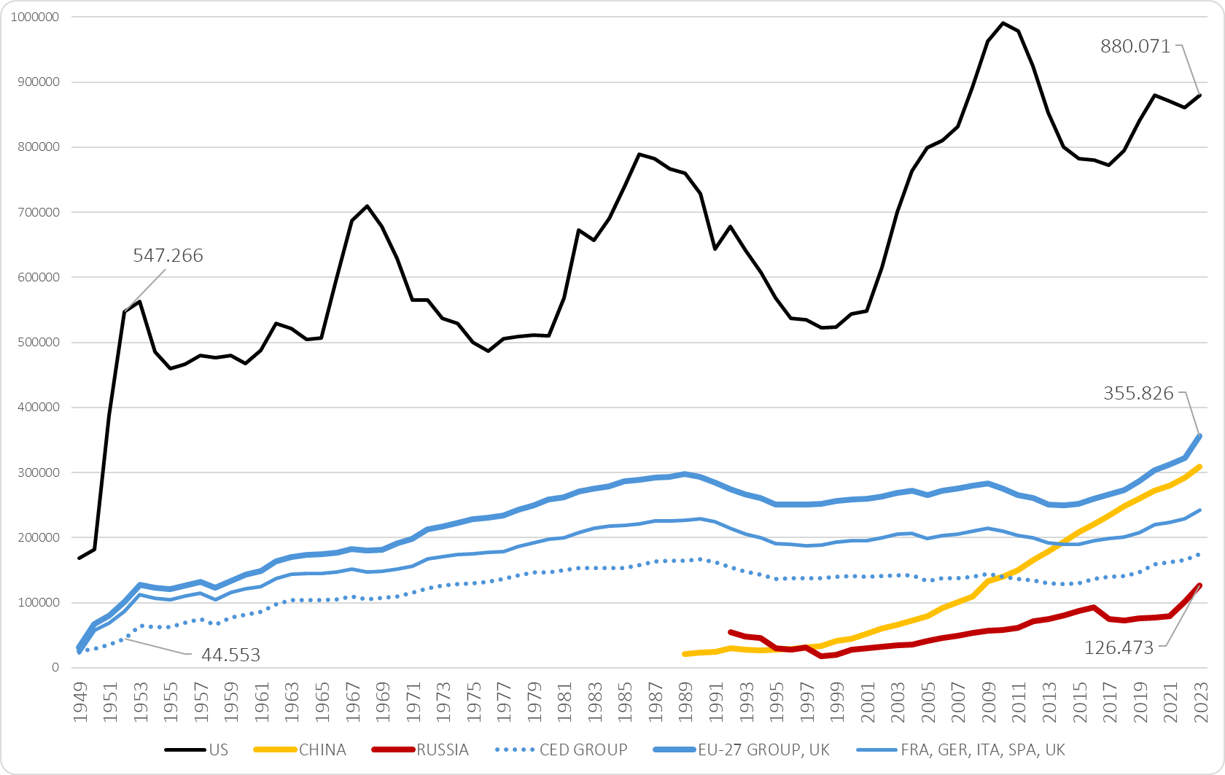
Spesa militare complessiva; milioni $ 2023-PPP
https://www.sipri.org/databases/milex/sources-and-methods

Slide 8
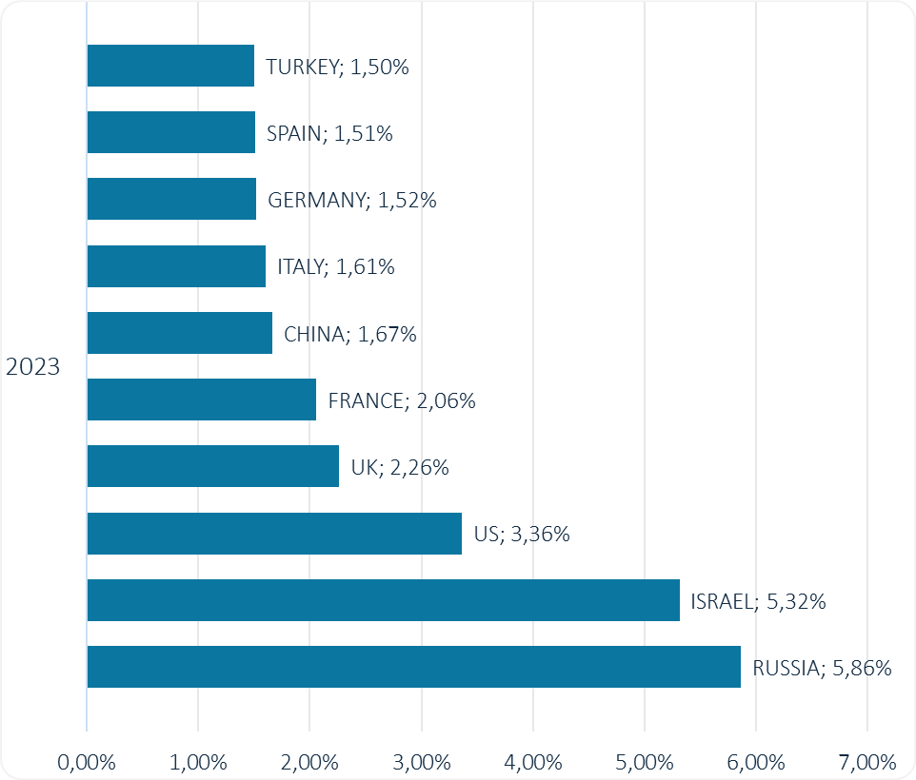
Spesa militare complessiva; GDP shares
https://www.sipri.org/databases/milex/sources-and-methods

Slide 9
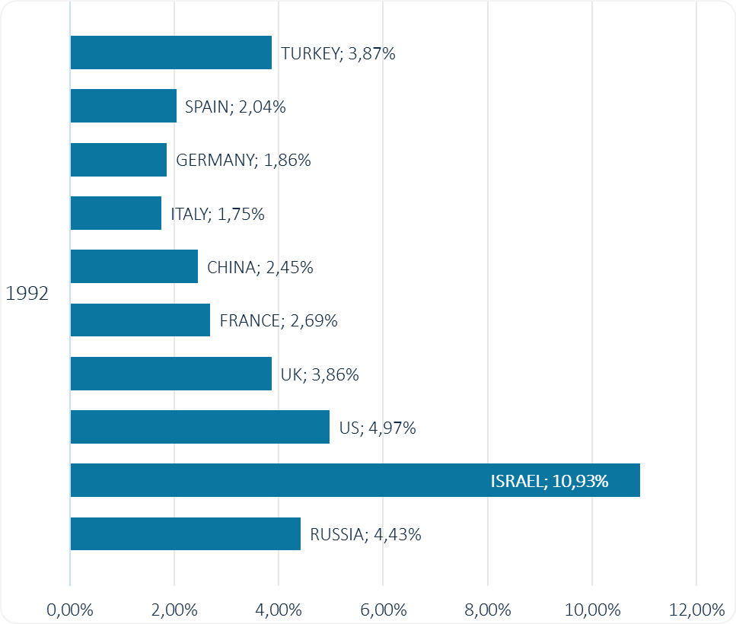
Spesa militare complessiva; GDP shares
https://www.sipri.org/databases/milex/sources-and-methods

Slide 10
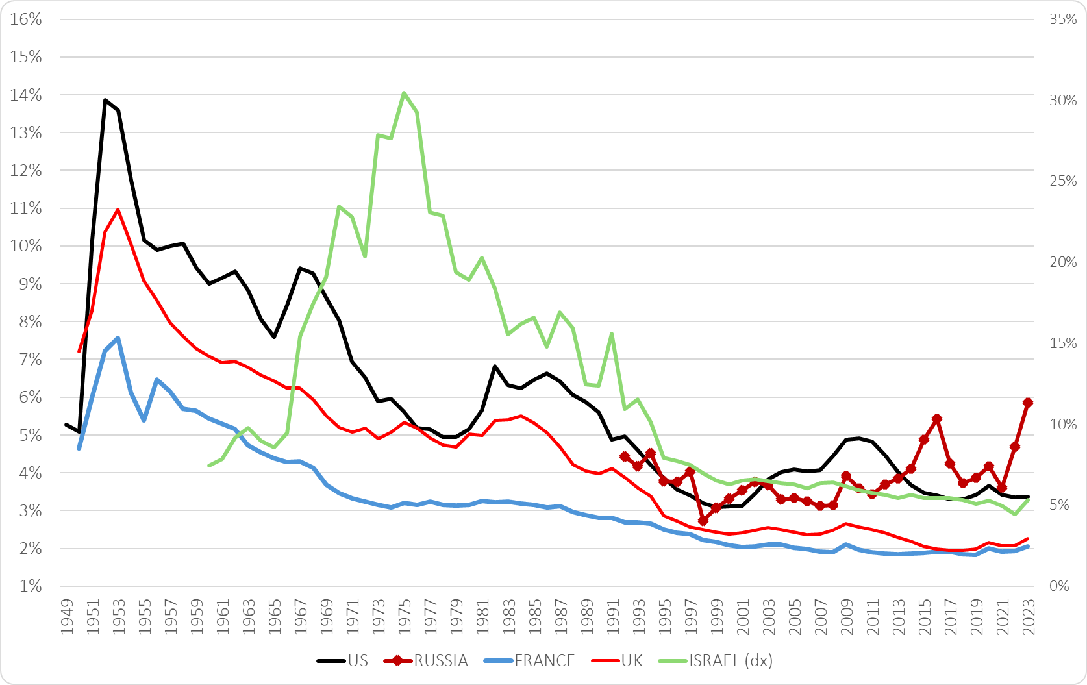
Spesa militare complessiva; GDP shares
https://www.sipri.org/databases/milex/sources-and-methods

Slide 11
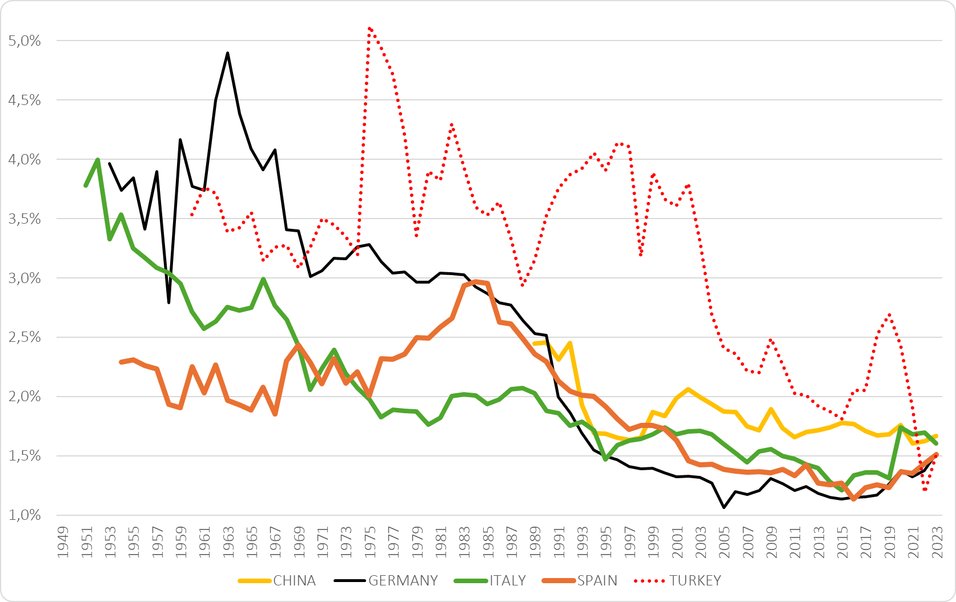
Spesa militare complessiva; GDP shares
https://www.sipri.org/databases/milex/sources-and-methods

Slide 12
EDA data

Slide 13
Le spese per la difesa in ambito NATO
https://temi.camera.it/leg19DIL/temi/le-spese-per-la-difesa-in-ambito-nato.html
Le spese per la difesa nel bilancio dello Stato
https://temi.camera.it/leg19DIL/temi/19_il-bilancio-della-difesa-in-breve.html
Le spese per la difesa in ambito UE
https://temi.camera.it/leg19DIL/temi/le-spese-per-la-difesa-in-ambito-ue.html

